Slide 1
第五章 异步电机
概述
异步电机的基本工作原理
异步电机的基本结构
异步电动机的额定值
异步电机的三种运行状态

Slide 2
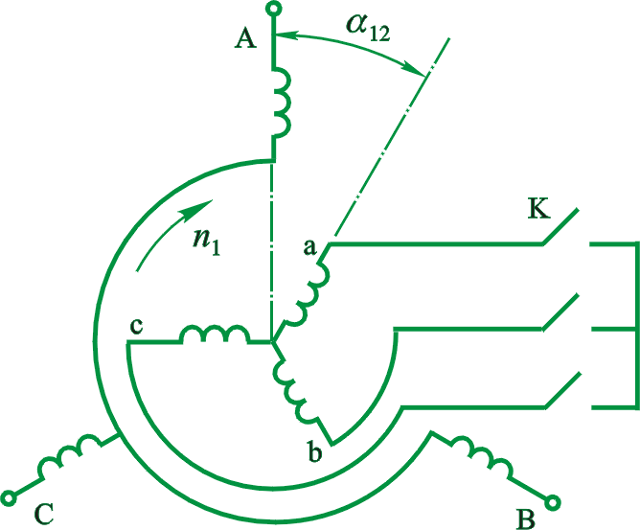
一、异步电机的基本工作原理
异步电机定子三相对称绕组接在三相对称交流电网上，转子绕组对称短路。
定子绕组中流过三相对称电流，在气隙中产生基波旋转磁场。
气隙旋转磁场在短路的转子绕组中感应电动势并产生电流，该电流与气隙中的旋转磁场相互作用产生电磁转矩，实现异步电机的运行。

Slide 3

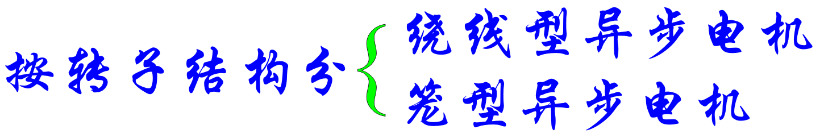
一、异步电机的基本工作原理
异步电机主要作电动机使用。
主要优点：结构简单、运行可靠、制造容易、价格低廉、坚固耐用，有较高的效率和相当好的工作特性。
缺点：目前尚不能经济地在较大范围内平滑调速，以及它必须从电网吸收滞后的无功功率。
分类：

Slide 4
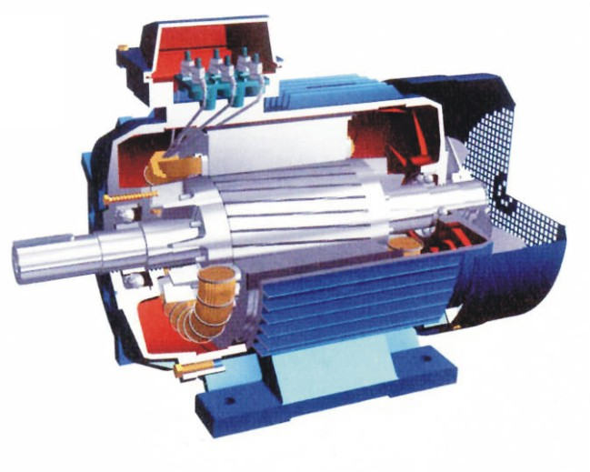
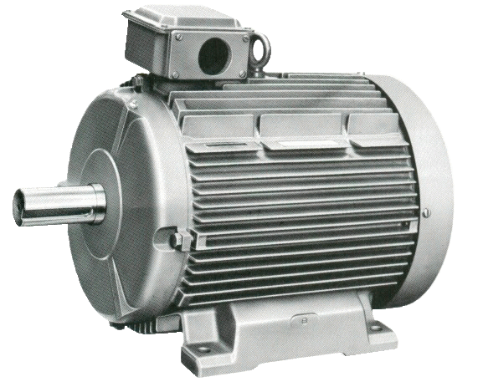
二、异步电机的基本结构
异步电机外形图 异步电机结构图

Slide 5
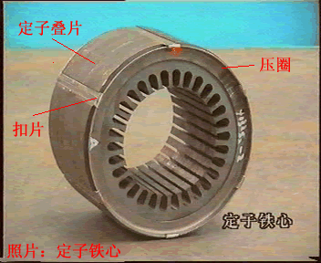
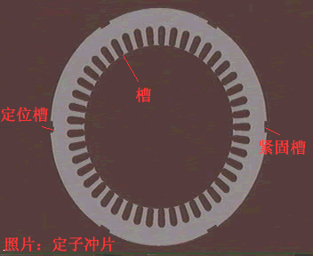
二、异步电机的基本结构
1. 定子
定子铁心：电机主磁路的组成部分，并嵌放定子绕组。由厚度为0.5mm的硅钢片叠装而成。为了嵌放定子绕组，在定子冲片内圆周上均匀地冲制若干个形状相同的槽。

Slide 6
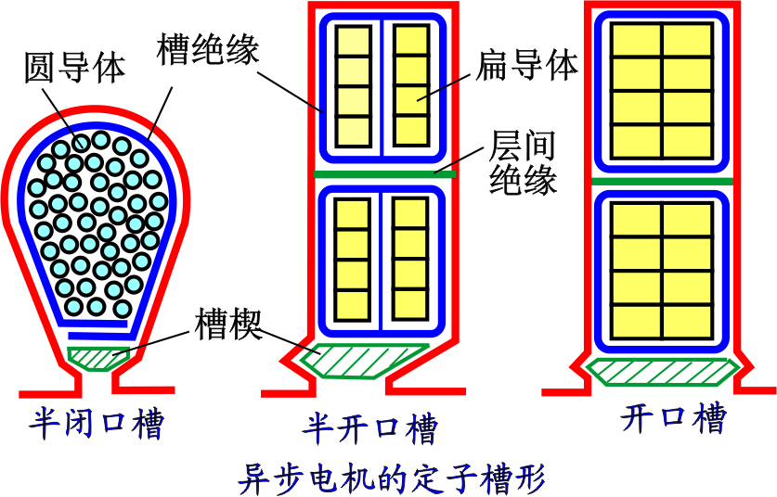
二、异步电机的基本结构
定子铁心的槽形主要有三种：半闭口槽适用于小型异步电机，其绕组是用圆导线绕成的。半开口槽适用于低压中型异步电机，其绕组是成型线圈。开口槽适用于高压大中型异步电机，其绕组是用绝缘带包扎并浸漆处理过的成型线圈。

Slide 7
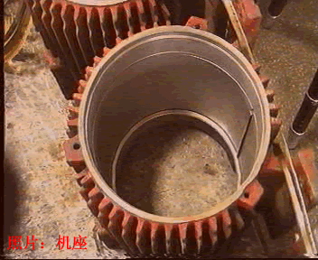
二、异步电机的基本结构
2. 定子
定子绕组：构成电路部分。其作用是感应电动势、流过电流、实现机电能量转换。
机座：固定和支撑定子铁心。因此要求有足够的机械强度。

Slide 8
二、异步电机的基本结构
2. 转子
转子铁心：电机主磁路的组成部分，并放置转子绕组。由厚度为0.5mm的硅钢片叠装而成，在转子外圆周上冲制均匀分布的形状相同的槽。
转子绕组：构成电路部分。有两种结构型式：笼型绕组和绕线型绕组。
转轴：支撑转子铁心和输出、输入机械转矩。

Slide 9
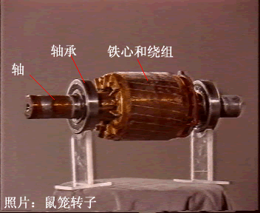
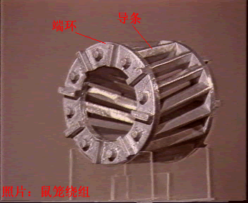
二、异步电机的基本结构
2. 转子
笼型绕组：在转子铁心均匀分布的每个槽内各放置一根导体，在铁心两端放置两个端环，分别把所有的导体伸出槽外部分与端环联接起来。这种笼型绕组一般为铝浇铸的，对中大型电机为减小损耗、提高效率，往往采用铜条焊接而成。

Slide 10
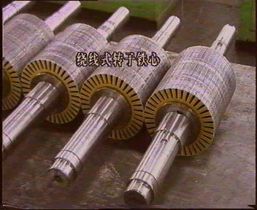
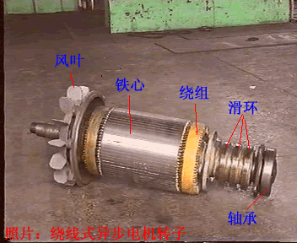
二、异步电机的基本结构
2. 转子
绕线型绕组：与定子绕组相似、极数相同的三相对称绕组。一般接成星形。将三相绕组的三个引出线分别接到转轴上三个滑环上，再通过电刷与外电路接通。绕线型转子的特点是可以通过滑环电刷在转子回路中接入附加电阻，以改善电动机的起动性能、调节其转速。

Slide 11
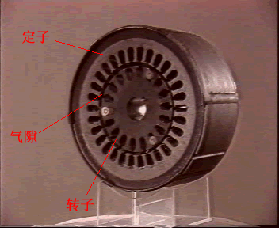
二、异步电机的基本结构
3. 气隙
定、转子之间的间隙，也是电机主磁路的组成部分。
气隙大小对异步电机的性能影响很大。
为了减小电机主磁路的磁阻，降低电机的励磁电流，提高电机的功率因数，气隙应尽可能小。异步电机气隙长度应为定、转子在运行中不发生机械摩擦所允许的最小值。
中、小型异步电机中，气隙长度一般为0.2～1.5mm。

Slide 12
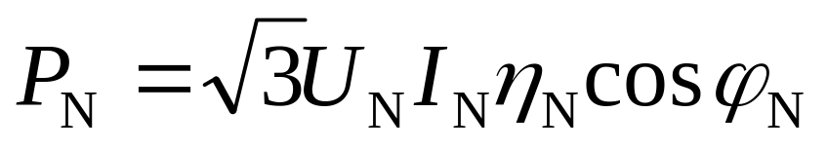
三、异步电动机的额定值
额定功率P_{N}：是转轴上输出的机械功率，单位为W或kW。
额定电压U_{N}：施加在定子绕组上的线电压，单位为V。
额定电流I_{N}：电动机在额定电压、额定频率下，轴端输出额定功率时，定子绕组的线电流，单位为A。
额定频率f_{N}：我国电网频率f_{N}=50Hz。
额定转速n_{N}：电动机在额定电压、额定频率、轴端输出额定功率时，转子的转速，单位为r/min。
额定效率η_{N}。
额定功率因数cosφ_{N}。
三相异步电动机额定值之间的关系

Slide 13
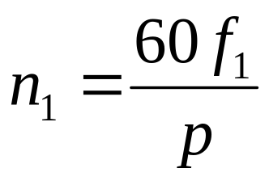
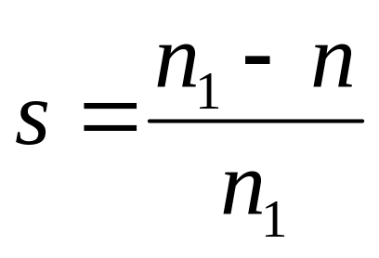
5.2 异步电机的三种运行状态
一、异步电机的转差率
同步转速n₁----定子绕组中流过频率为f₁的三相对称电流，在气隙中产生的基波旋转磁场相对于定子绕组的转速为n₁。该转速大小取决于电流的频率f₁和绕组的极对数p，转向为从超前电流相绕组转向滞后电流相绕组。
转子转速n----转子的机械转速。
转差率s----同步转速n₁与转子转速n之差对同步转速n₁之比值

Slide 14
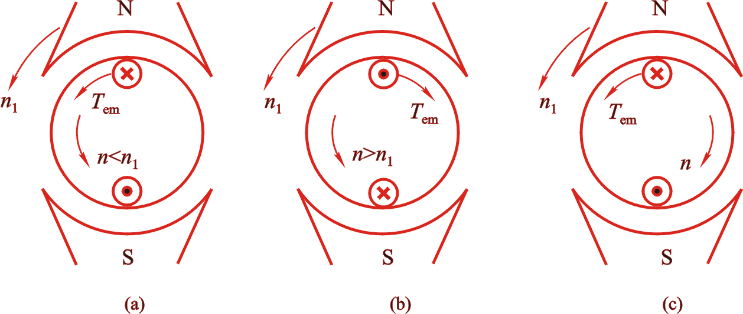

二、异步电机的三种运行状态
异步电机的转子可以是带负载机，也可以是由原动机驱动，在不同的转子外部条件下，异步电机将运行于不同的转速和不同的转差率，对应不同的运行状态。根据转差率的正负、大小，异步电机分别对应于电动机、发电机、电磁制动等三种不同运行状态。
0<n<n₁ 1>s>0：电动机状态
转子侧：T_{em}与n同转向，T_{em}为驱动转矩，T_{em}Ω>0，发出机械功率
定子侧：E₁与I₁的有功电流I_{1a}反方向 ，E₁·I_{1a}<0，吸收电功率
此时，吸收电功率￫发出机械功率：电动机

Slide 15
二、异步电机的三种运行状态
2. n>n₁ s<0：发电机状态
转子侧：T_{em}与n反转向，T_{em}为制动转矩，T_{em}Ω<0，吸收机械功率
定子侧：E₁与I₁的有功电流I_{1a}同方向，E₁·I_{1a}>0，发出电功率
此时，吸收机械功率￫发出电功率：发电机
。
。
。
。
。
3. n<0 s>1：电磁制动状态
转子侧：T_{em}与n反转向，T_{em}为制动转矩，T_{em}Ω<0，吸收机械功率
定子侧：E₁与I₁的有功电流I_{1a}反方向，E₁·I_{1a}<0，吸收电功率
此时，吸收电功率＋吸收机械功率￫ 转子电阻热损耗：电磁制动状态

Slide 16
二、异步电机的三种运行状态
电磁制动状态 | 电动机状态 | 发电机状态
s>1 | 1>s>0 | s<0
n<0 | 0<n<n₁ | n>n₁
由上分析可见，异步电机只有定子侧是外加电源的，转子侧的电动势和电流，均是由气隙旋转磁场感应产生的，因此称作为“感应电机”，而这一感应作用，只有在转子与气隙旋转磁场不同步，即“异步”－转差率s不等于0的情况下，才可以产生，因此“感应电机”又称作“异步电机”。

